Slide 1
سلطنة عمان
وزارة التربية والتعليم بمحافظة الظاهرة
مدرسة علاية فدا للتعليم الأساسي
دراسة العوامل المسببة إلى عدم نضج ثمار الليمون في منطقة الخضاري (بولاية ضنك)
مدرسة علاية فدا لتعليم الاساسي (1-10)
تحت اشراف الأستاذتين: فخرية البلوشي و
جميلة المعمري
ديسمبر 2020-2021
اعداد الطالبات: قبس صالح المقبالي
الهنوف جمعة البلوشي
ميار سليمان الزيدي.

Slide 2
أسئلة البحث:
ما الأسباب في عدم نضج نبات الليمون في منطقة الخضاري بولاية ضنك؟
2. ما العوامل الخارجية المؤثرة على نضج نبات الليمون في الظويهرية؟
3. هل هناك فرق بين خصائص التربة بين منطقتي الخضاري والظويهريه مع تعليل السبب؟
4. نوع التربة في كلا المنطقتين؟

Slide 3
الملخص:
- يهدف هذا البحث الى دراسة اسباب عدم نضج ثمار شجرة الليمون وجاءت اسئلة البحث كالتالي:
• ما الاسباب عدم نضج ثمار شجرة الليمون في منطقة الخضاري بولاية ضنك؟
• ما العوامل الخارجية المؤثرة على عدم نضج ثمار شجرة الليمون في الخضاري؟
• هل هناك فرق بين خصائص التربة بين منطقتي الظويهرية والخضاري مع تعليل السبب؟؟
• ما نوع التربة في كلا المنطقتين؟
- قمنا بعمل خطة زمنية للعمل فبدأنا بزيارات ميدانية لموقع الدراسة الذي اتخذناه وقمنا بفحص المنطقة وتسجيل كل ما يحيط بها والعوامل المؤثرة عيلها وأخذنا عينات من تربة الخضاري والماء الذي يسقيها وذهبنا الى منبع الماء الذي تسقى به ووجدنا أنه ماء بئر وتبعد مسافة معينة من مزرعة الخضاري وبعدها قمنا بفحص مزرعة الظويهرية وسجلنا العوامل المحيطة بها واخذنا عينات من التربة والماء الذي يسقيها وقمنا بالبحث عن مصدر ذلك الماء واكتشفنا انه ماء بئر أيضا وبعدها ذهبنا الى مختبر المدرسة وقمنا بتطبيق البروتكولات التربة والماء لمنطقتي الخضاري والظويهريه ولاحظنا بأن الملوحة والحموضة يؤثران بشكل ملحوظ على المنطقتين ثم قمنا بعمل مقابلات مع المزارعين لمعرفه اسباب أخرى لها تأثير على عدم النضج واجتمع رأي المزارعين على ان قلة الماء وكون مصدر الماء قليل في المزارع هي اهم الاسباب التي سببت عدم نضج ثمار شجرة الليمون لكون الليمون يحتاج الى كميات كبيرة من الماء لكي تتشبع تربته وتثمر وهذا هو السبب الرئيسي في عدم نضج ثمار الليمون كون المنطقة الثانية موجود مصدر ماء بجانها وتسقى يوميا كميات كبيرة من الماء مستفيدين من بحث قامت به مدرسة ام الحكم بعنوان دراسة اسباب عدم تزهير اشجار المانجو ومن اهم التوصيات التي يجب القيام بها ايجاد مصدر اخر للماء في منطقه الخضاري حتى تسقى المزارع بكميات يكفيها لتنضج.

Slide 4
المصطلحات الأساسية:
النضج:-
* طور النمو الذي تكتمل فيه الثمار وتصبح صالحة للقطف بحيث يمكنها الاستمرار في اداء الوظائف الفسيولوجية المختلفة دون الحاجة إلى وجود ها على الاشجار فبعد أن تبلغ الثمار أحجمها الطبيعية وتأخذ أشكلها النهائية.
الزيارات الميدانية:-
* هي طريقة تتيح الفرصة للمشاركين للابتعاد فترة من الزمن عن الرتابة والتكرار وإكسابهم تجربة وأفكار جديدة، حيث يمكن أن تكون الزيارة لمصنع أو مزرعة أو شركة أو مؤسسة حكومية أو غيرها من التجارب العملية التي تثري عملية التعلم وتعظم العائد منها.

Slide 5
- المقدمة ومراجعة الادبيات:
يعاني اهالي قرية الخضاري عند زراعة شجرة الليمون انها تنمو وتكبر وتثمر ولكنها لا تنضج وفي بعض الاحيان يموت النبات وهو صغير
يقول الله تعالى في سورة عبس: "فلينظر الانسان الى طعامه إنا صببنا الماء صبا ثم شققنا الأرض شقا فأنبتنا فيها حبا وعنبا وقضبا وزيتونا ونخلا وحدائق غلبا وفاكهة وأبا متاعا لكم ولأنعامكم" الآية21-31.
فِيهِ اِمْتِنَان وَفِيهِ اِسْتِدْلَال بِإِحْيَاءِ النَّبَات مِنْ الْأَرْض الْهَامِدَة عَلَى إِحْيَاء الْأَجْسَام بَعْدَمَا كَانَتْ عِظَامًا بَالِيَة وَتُرَابًا مُتَمَزِّقًا.
تبرز هذه الآيات العوامل الأساسية والآليات التي يقوم عليها هذا النظام الزراعي وهي العوامل المناخية: "إنا صببنا الماء صبا: أَيْ أَنْزَلْنَاهُ مِنْ السَّمَاء عَلَى الْأَرْض.
عوامل التربة: "ثم شقفتها الارض شقا": أَيْ أَسْكَنَّاهُ فِيهَا فَيَدْخُل فِي تُخُومهَا وَتُخَلَّل فِي أَجْزَاء الْحَبّ الْمُودَع فِيهَا فَنَبَتَ وَارْتَفَعَ وَظَهَرَ عَلَى وَجْه الْأَرْض.
النبات: "فأنبتنا..."وهذا العامل الثالث الأساسي لتحديد مدى نجاح العملية الزراعية، ويشمل ظروف-عملية الإنبات ونوع البذور المستعملة.
انطلاقا من هذه الآية سعينا لبحث في العوامل المناخية المؤثرة في نضج شجرة الليمون في منطقة الخضاري بالمزارع بولاية ضنك بالرغم من نضجها في جميع قرى المنطقة.
نهدف من هذا البحث التعرف على الأسباب في عدم نضج شجرة الليمون في منطقة الخضاري والتعرف على خصائص التربة ونقارن هذه الخصائص بخصائص منطقة تمتاز بنضج هذه الشجرة بها ونتعرف على نوع التربة (طينية أم رملية) وعلاقتها بالنضج. من خلال تطبيق بروتوكول الماء وبروتوكول التربة.

Slide 6
طرق البحث:
أولا: خطة البحث:
في البداية فكرنا في بلدتنا هل هناك مشكلة يعاني منها أهل المنطقة؟؟ فقمنا بعمل بعض الأسئلة لبعض الطالبات واكتشفنا أن الأهالي يعانون من مشكلة عدم نضج شجرة الليمون في منطقة معينة وهي الخضاري ثم قمنا بعمل مقابلة مع الأهالي لحصر الأسباب المؤدية إلى ذلك وبعدها قسمنا الفريق إلى مجموعتين وقمنا بالبحث عن المنطقة التي ينضج فيها الليمون واكتشفنا أنها منطقة الظويهرية فذهبت مجموعة إلى تلك المنطقة لدراستها ومجموعة ذهبت إلى الخضاري موقع الدراسة المستهدف فقمنا باكتشاف المنطقة واخذنا عينات من تربة الموقعين وعينات من الماء الذي يسقى لتلك المزرعة في كلا الموقعين وأخذنا العينات لمختبر المدرسة لتطبيق بروتوكول التربة والماء لاكتشاف أسباب عدم النضج ومعرفة نوع التربة في كلا من الموقعين وما اذا كانت أحد الأسباب التي تمنع نضج الثمار في المزرعة ومدى ملوحة وحموضة الماء والتربة وبعد تدوين البيانات من قبل أعضاء الفريق ذهبنا بعد فترة إلى الموقعين ودرسنا العوامل الخارجية التي تحيط بالموقع لاكتشاف أسباب أخرى من الممكن أن تكون هي التي منعت نضج الثمار فبحثنا عن منبع الماء الذي يسقي المنطقتين وكمية الماء الذي يروي المزروعات وارتفاع الموقعين عن سطح البحر لإمكانية التأثر بالارتفاع وفترة طلوع الشمس إلى غروبها لإمكانية التأثر بكمية الضوء الذي تمتصه المزروعات بعدها قمنا بالبحث عن مراجع مختلفة لاكتشاف أسباب أخرى من الممكن أن تمنع نضج شجرة الليمون .

Slide 7
الأشهر | الفترة الزمنية | الهداف المراد تنفيذها
ديسمبر | سبتمبر | اختيار موضوع البحث
 | أكتوبر ونوفمبر | جمع المعلومات المتعلقة بالبحث
ديسمبر يناير فبراير مارس | ديسمبر ويناير | زيارات ميدانية لموقع البحث ومواقع أخرى وإجراء بروتوكولات التربة والماء
 | يناير | استخراج النتائج وكتابتها والتوصيات
 | فبراير | مراجعة البحث والإخراج النهائي
 | فبراير | تصميم ملصق البحث
 | مارس | إرسال البحث

Slide 8
توزيع ادوار العمل على فريق البحث، متمثلة في تحضير الأدوات والتطبيق الميداني.
توزيع الأدوار على فريق البحث جدول (2)
العمل | الطالبات المنفذات
صياغة مشكلة البحث بوضوح وتحديد الأدوات المطلوبة وتجهيزها. | قبس والهنوف
التوصل للاستنتاجات من خلال البيانات المجمعة ومنها إلى صياغة الملخص وكتابة البحث. | ميار وقبس والهنوف
التوصل للاستنتاجات من خلال البيانات المجمعة ومنها إلى صياغة الملخص وكتابة البحث. | قبس وميار

Slide 9
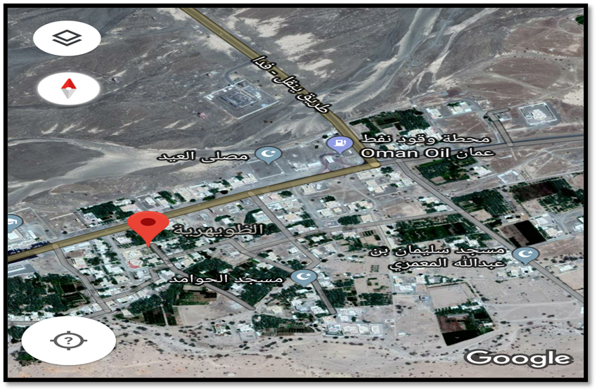
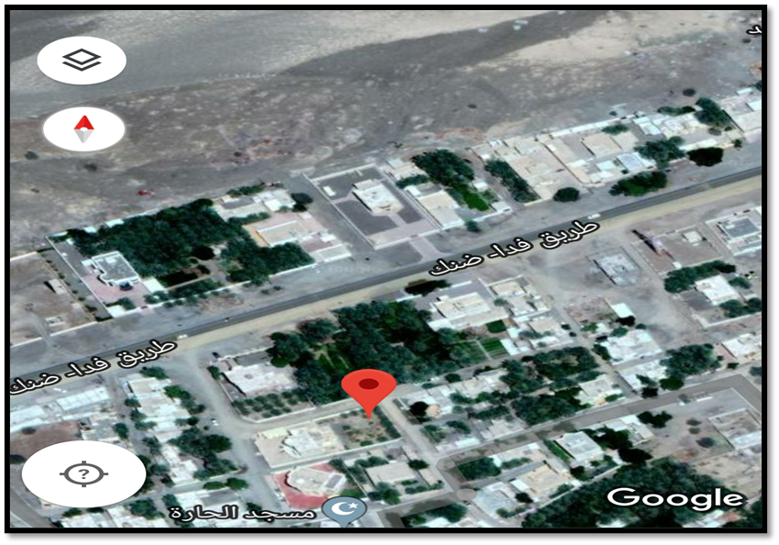
طرق البحث :-
ثانيا :موقع الدراسة:-
(محافظة الظاهرة - ولاية ضنك-قرية الظويهرية) منطقة الظويهرية ومنطقة الخضاري
(موقع الدراسة: مزرعة الخضاري).
(موقع الدراسة: مزرعة الظويهرية).

Slide 10
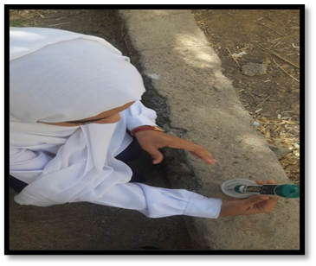
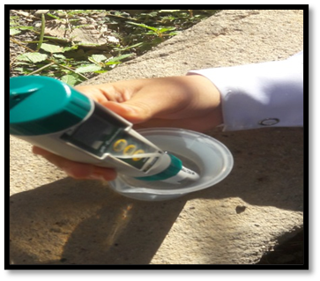
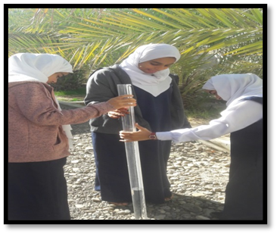
خطه البحث:
ثالثا: جمع وتحليل البيانات:
لقد تم في البداية تحديد عمل كل طالبة فالفريق والدور الذي سوف تقوم به عن طريق جدول يحدد الاعمال لكل
طالبة والبروتوكولات التي ستطبقها بعدها تم القيام بالخطوات التالية:
تطبيق بروتوكول الماء فتم أخذ عينتان وفحصها باستخدام جهاز الحموضة والموصلية والملوحة ثم أخذ المتوسط للعينتان.
مقارنة حموضة الماء في ماء الظويهرية والخضاري ومعرفة مقدار التغير بها وذلك من خلال العينات المأخوذة من كل منطقة.
صور (1) (2) (3) تطبيق بروتوكول الماء على القريتين

Slide 11
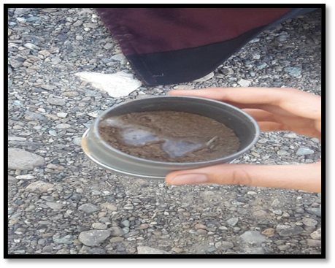
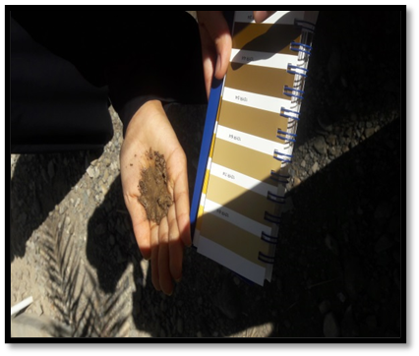
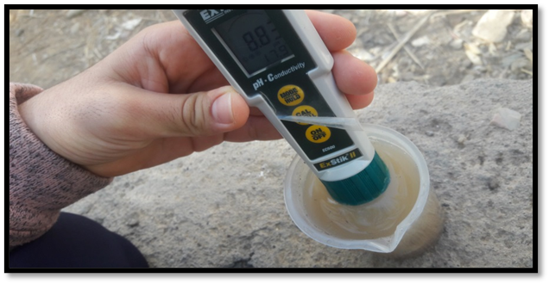
مقارنه نوع كل تربة من خلال تطبيق بروتوكول التربة ومدى قدرتها على امتصاص الماء.
صور (4) و(5) و(6) تطبيق بروتوكول التربة على القريتين

Slide 12
عمل جدول مقارنة بكل ما سبق ورسوم بيانية لمعرفة مدى تأثير كل من حموضة الماء وقدرة التربة على امتصاص الماء وحموضة التربة على نضج ثمار نبات الليمون.
من خلال دراسة الموقع اتضحت عوامل خارجية تحيط بمنطقة الدراسة من خلالها سوف نتوصل الى التوصيات لحل هذه المشكلة ومحاولة التخلص منها.
بعدها تم تسجيل جميع بيانات البروتوكولات ومواقع الدراسة في موقع البرنامج وتم نسخها كالتالي:

Slide 13
من خلال بيانات التربة اتضح انها تتميز بالتالي:
بيانات بروتوكول التربة في الظويهرية
- تربة حبيبية ذات جذور قليلة ونسبة الكربون عالية وصخور كثيرة وصغيرة.
- تربة حبيبية طينية وذات قلوية ملحوظة.
بعد تجميع بيانات هذا البروتوكول حصلنا على البيانات التالية:
بيانات بروتوكول الماء في الظويهرية
- درجة حموضة الماء (8.33) منخفضة.
- مصدر الماء يأتي من البئر لا يبعد عن المزرعة وتمدها بكمية كافية من الماء.

Slide 14
من خلال بيانات التربة اتضح انها تتميز بالتالي:
بيانات بروتوكول التربة في الخضاري
تربة حصوية لا توجد بها جذور ونسبة الكربون قليلة وصخور قليلة صغيرة.
تربة حصوية قاسية ذات قلوية معتدلة.
بعد تجميع بيانات هذا البروتوكول حصلنا على البيانات التالية:
بيانات بروتوكول الماء في الخضاري
- درجة حموضة الماء (8.35) عالية.
- مصدر الماء يأتي من البئر ويبعد عن المزرعة ولذا لا يمكنه ايصال الماء بكمية كافية.

Slide 15
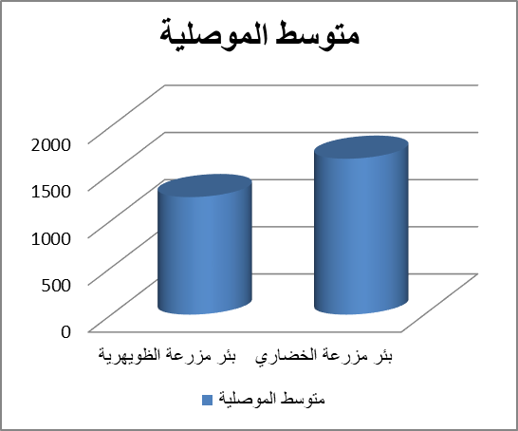
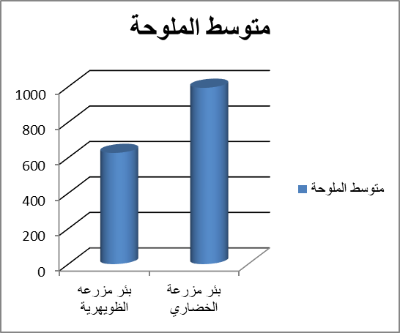
النتائج:
من خلال تطبيق بروتوكول الماء والتربة لموقع الدراسة (الظويهرية) وموقع آخر للمقارنة (الخضاري) بينهما تم التقاط صور لكيفية جمع البيانات كالتالي:
وتم التوصل للبيانات من خلال ملوحة وموصلية وحموضة مياه الظويهرية والخضاري كالتالي:
شكل (1)
بيانات الملوحة والموصلية لعينتا الماء
(1: منطقة الظويهرية، 2: منطقة الخضاري)

Slide 16
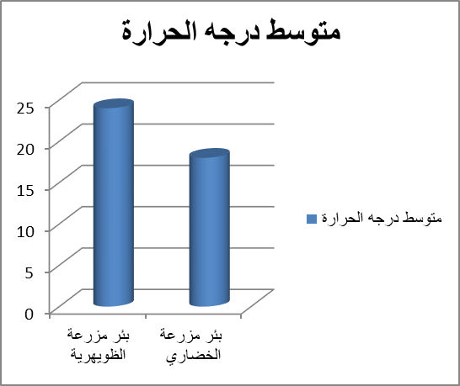
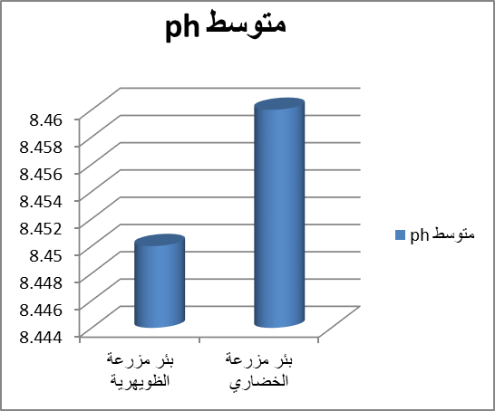
وتم التوصل للبيانات من خلال ملوحة وموصلية وحموضة مياه الظويهرية والخضاري كالتالي:
شكل (2)
بيانات الحموضة ودرجة الحرارة لعينتا الماء
(1: منطقة الظويهرية،2: منطقة الخضاري)

Slide 17
جدول (3) مقارنة بين تربة مزرعة الخضاري ومزرعة الظويهرية.
وجه المقارنة | الموصلية | كمية الجذور | كمية الصخور | كمية الكربون | الملوحة | الحموضة (PH)
تربة مزرعة الخضاري | 945 | كثيرة | قليلة | ضئيلة | 931 | 8.35
تربة مزرعة الظويهرية | 652 | قليلة | كثيرة | كثيرة | 642 | 8.33

Slide 18
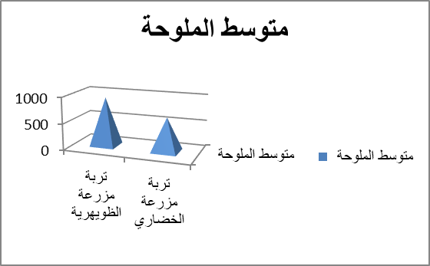
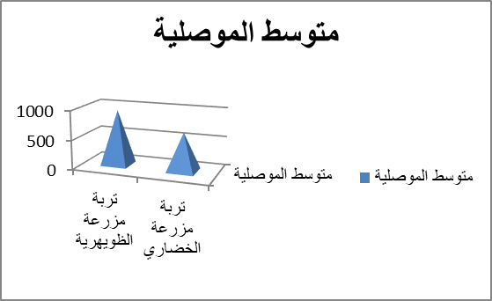
وتم التوصل للبيانات من خلال ملوحة وموصلية وحموضة تربة مزرعة الظويهرية وتربة مزرعة الخضاري كالتالي:
المخطط البياني (3) يوضح بيانات الموصلية والملوحة لهينتا التربة
(1: منطقة الظويهرية، 2: منطقة الخضاري)

Slide 19
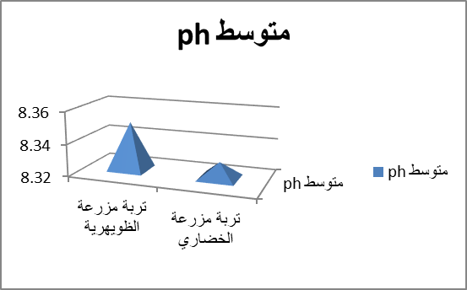
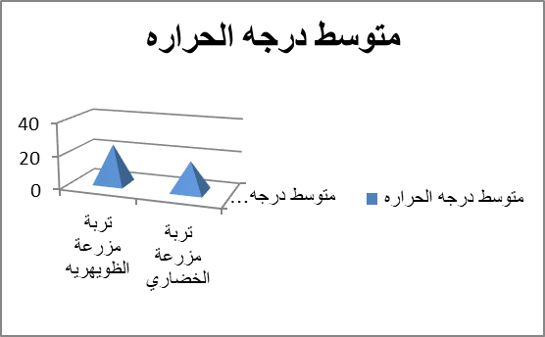
المخطط البياني (4) يوضح درجة الحرارة و(PH) لعينتا التربة
(1: منطقة الظويهرية,2: منطقة الخضاري)

Slide 20
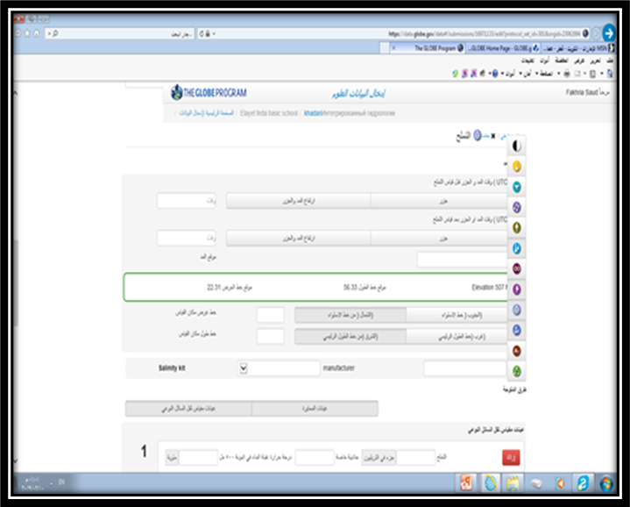
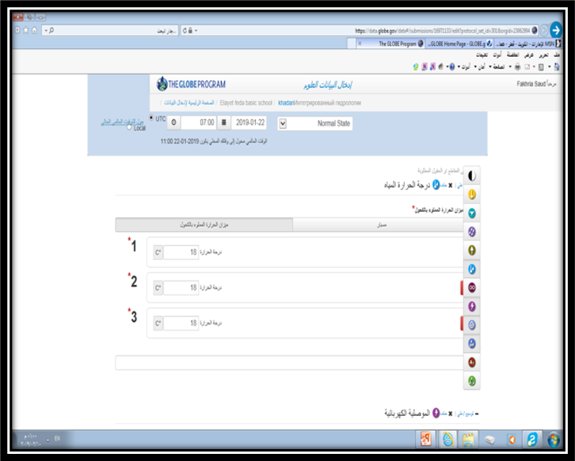
ادخال البيانات في موقع البرنامج حيث تم ادخال مواقع جديده وادخال بيانات التربة والماء:

Slide 21
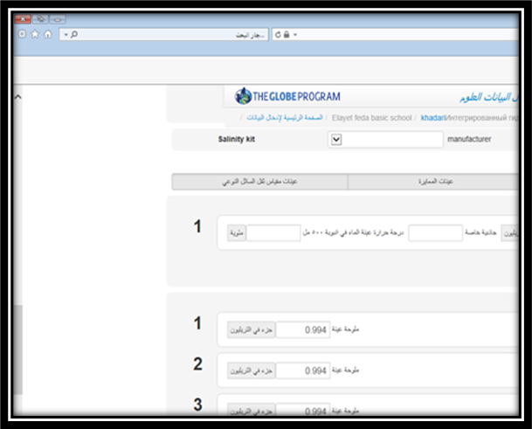
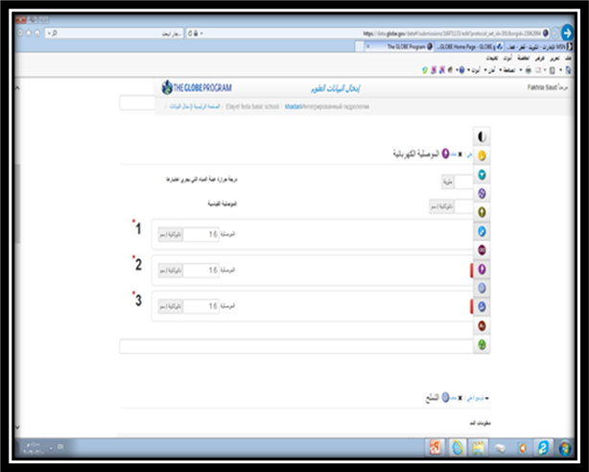

Slide 22
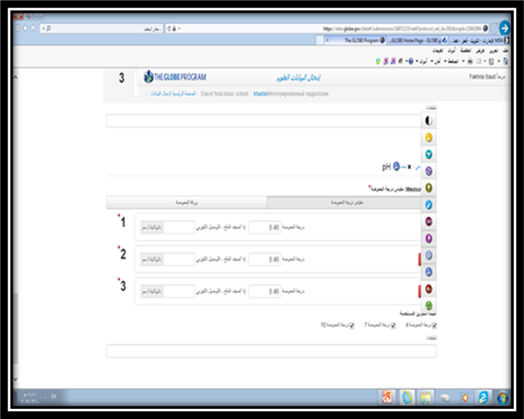
صور (7) (8) (9) (10) (11) بيانات لبروتوكول الماء

Slide 23
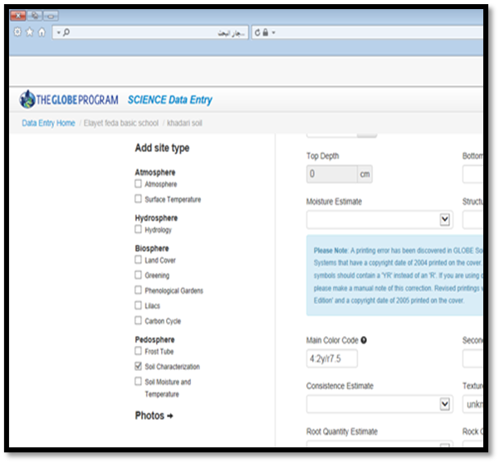
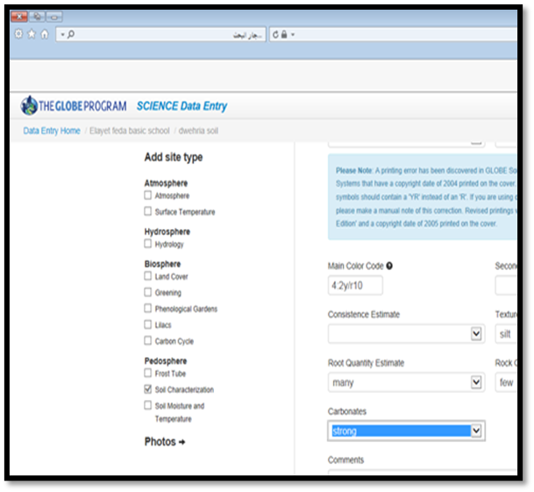
صور (12) (13) بيانات بروتوكول التربة

Slide 24
مقابلة مع أهالي منطقة الخضاري
مقابلة بعض المزارعين للتعرف عن كثب إذا كانت هناك أسباب خارجية تؤثر على عدم نضج ثمار الليمون منطقة الخضاري وتسجيل تلك الأسباب وهي:
كمية الماء التي تسقي المزروعات قليلة جدا.
المزرعة بعيدة عن المصدر المائي الذي تسقى منه.
المنطقة مرتفعة عن مستوى سطح البحر.
شروق الشمس المتأخر وغروبها المتقدم حيث تغرب في الساعة الرابعة والنصف.

Slide 25
مناقشة النتائج:
من خلال النتائج التي توصلنا اليها اتضح لنا ان ملوحة وموصلية الماء في الخضاري عالية والشفافية كذلك بالمقارنة مع مياه الظويهرية، وبعد البحث والتدقيق اتضح من خلال الدراسات ان ملوحة الماء تؤثر سلبياً على خصوبة التربة وقدرتها على النضج ولكن كانت نتائج البحث معاكسة فلقد اكتشفنا ان تربة الظويهرية هي أكثر خصوبة وطينية لعمق مترين لذا فهي تحتفظ بالماء ونثمر فيها أشجار الليمون بكثرة.
بعدها توصلنا ان ملوحة تربة الخضاري والظويهريه يوجد بينهما فرق بسيط وهذا يدل على ان ملوحة الماء هي التي تكون أعلى في منطقة الخضاري رغم اختلاف نوعية التربة فالخضاري تربتها طينية قليلة النفاذية للماء وبعمق مترين تكون حصوية (مكتب التنمية الزراعية بضنك) وتحتاج الى كميات كبيرة جدا وتمتص كميات كبيرة من الماء.
نستدل من خلال البيانات ان نوع التربة يؤثر على نضج ثمار شجرة الليمون بعدها نتعرف على اسباب خارجية تساعد في تضج ثمار الليمون منها كمية الماء الذي يسقى المزروعات فكلما زادت كمية الماء زادت خصوبة التربة ولقد توصلنا للعوامل الخارجية المؤثرة على نضج ثمار الليمون من خلال مقابلة احد المزارعين ووضح لنا ان كمية الماء هو السبب الاساسي حيث اجمع الكل على ذلك منذ القدم لقلة الماء بالمنطقة فتتأثر ثمار شجرة الليمون وقدرتها على تحقيق محصول الاقتصادي اذا ما تجاوز ارتفاع موقع زراعتها 600متر فوق مستوى سطح البحر حيث تعاني في هذه الحالات من عدم نضج الجيد وعدم توفر الاحتياجات الحرارية لنمو ونضج ثمارها وعدم وصول كميات كبيرة من الضوء هذا ايضا عامل من العوامل المؤثرة بالفعل على ظهور المشكلة التي ندرسها .

Slide 26
الخلاصة:
لقد حاولنا في هذا البحث التعرف على أسباب عدم نضج شجرة الليمون في منطقة الخضاري بضنك قمنا نحن الطالبات بتجربة عملية (بفحص العينتين للماء والتربة من منطقة الخضاري والظويهريه) وكذلك الزيارات الميدانية. وتوصلنا إلى:
1. العوامل الخارجية مثل كمية الماء المستهلك عند ري المزروعات هو عامل مؤثر بشكل أكبر في عدم نضج نبات الليمون وأيضا صفات الماء الذي يسقى منه. ومن خلاله نستنتج ان تربة الظويهرية تمتلك خصائص تختلف عن خصائص تربة منطقة الخضاري:
- خصائص تربة منطقة الظويهرية: تربة طينية ذات قلوية ملحوظة.
- خصائص ماء منطقة الظويهرية: قلوية معتدلة وملوحة منخفضة.
- خصائص تربة منطقة الخضاري: تربة طميه ملوحة مرتفعة وذات حموضة عالية.
خصائص ماء منطقة الخضاري: قلوية معتدلة وملوحة عالية.
2. يمكننا تطبيق البحث مرة أخرى بحيث نقوم بجلب عينة من تربة الظويهرية والخضاري ونقوم بزراعتها في تربة المدرسة ومتابعة النمو والتزهير واضافة دراسة بروتوكول الغطاء النباتي.

Slide 27
التوصيات :-
من خلال هذه النتائج لابد من جميع الشرائح المجتمع بالعمل الجاد والحثيث للوصول الى حلول لتساعد هذه الشجرة في النضج.
كما نطالب الهيئات الحكومية المسؤولة عن التنمية الزراعية ان توفر ما يطلبه كل مزارع في المنطقة والعمل على التخلص من مشكلة قلة مياه الري لتنوع النباتات في كمية المياه التي تحتاجها لتنمو.
ونطالب اهالي المنطقة بعمل مصدر مائي اخر لسقي المزروعات بحيث تكون كمية المياه كبيرة لكي تستطيع كل الأشجار امتصاص حاجتها من المياه للإثمار.
كما نقترح أيضا إقامة مكتب يتبع لوزارة التنمية الزراعية بالمنطقة حتى لا يتسنى لأي مزارع تواجهه مشكلة في مزرعته يتم حلها بعد مناقشها مع المختصين وعليهم ايضا تعليم المزارعين كيفية استخدام الأجهزة لمعرفة حموضة وملوحة التربة لتفادي تضييع الوقت في محاولة نضج النباتات.

Slide 28
الشكر والتقدير:
الحمد لله والصلاة والسلام على أكرم الأنبياء والمرسلين أما بعد:
أولا: يسرنا ان نتقدم بخالص الشكر لكل من ساهم هذا البحث الى:
الاستاذة فخرية سعود البلوشي.
الاستاذة جميلة حميد المعمري.
ثانيا: المنسقة الوطنية لبرنامج جلوب البيئي بسلطنة على جميع المعلومات القيمة لعمل هذا البحث:
جميع الهيئة التدريسية بالمدرسة علاية فدا.
ثالثا: على تقديم الدعم والتسهيلات لعمل الحث:
مكتب التنمية الزراعية الضنك.
رابعا: الذي لم يبخل جهدا في إيصال كل ما هو جديد من العلم والمعرفة فيما يتعلق البحث:
مديرة المدرسة ومساعدة المديرة. ودورها في تقديم النصح والارشاد العلمي المعرفي فيما يتعلق بالبحث.
خامسا: كما نشكر كل الذين ساهموا في المساعدة ورفد المعلومات العلمية المتعلقة بموضوع البحث. كما نشكر اهالي منطقتي الخضاري والظويهريه على اتاحة الفرصة لكشف واختبار عينتي الماء والتربة. كما نشكر الفاضل (حمد سيف العلوي) لتقديم المقابلة معه كمزارع في منطقه الخضاري.

Slide 29
- المراجع:
من كتاب:
إبراهيم سلمان عيسى:1/1/2003 أزمة المياه في العالم العربي: دار الكتاب الحديث.
إسماعيل بن عمر بن كثير القرشي الدمشقي أبو الفداء عماد الدين: 1420 – 1999: تفسير القرآن العظيم (تفسير ابن كثير) (ط. طيبة): دار طيبة.
فريق البيئي GLOBE اللجنة العلمية بالفريق المركزي لبرنامج: سبتمبر :2018 كتيب بحوث مميزة.
كتاب العلوم الصف السابع: وزارة التربية والتعليم: الطبعة2018\2017.
كتاب العلوم الصف الثامن: وزارة التربية والتعليم: الطبعة.2018\2017
كتاب العلوم الصف الخامس: وزارة التربية والتعليم: الطبعة.2018\2017

